Slide 1
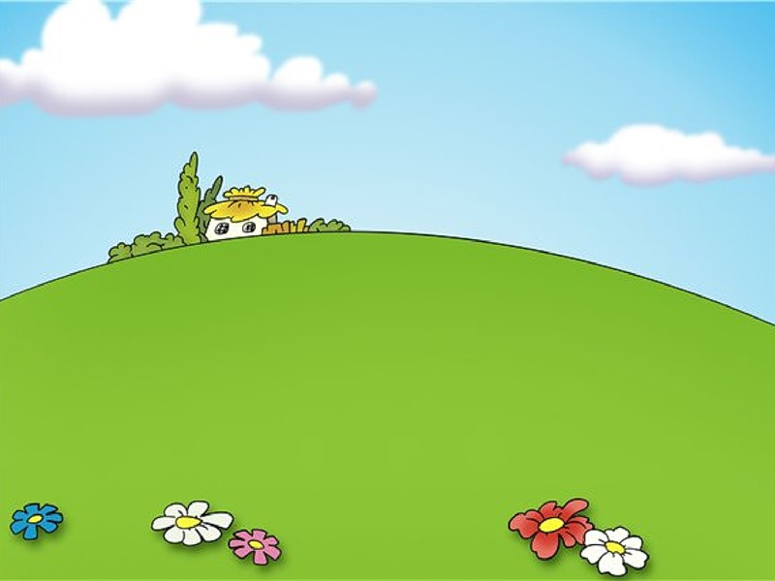
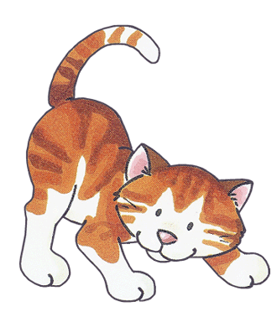


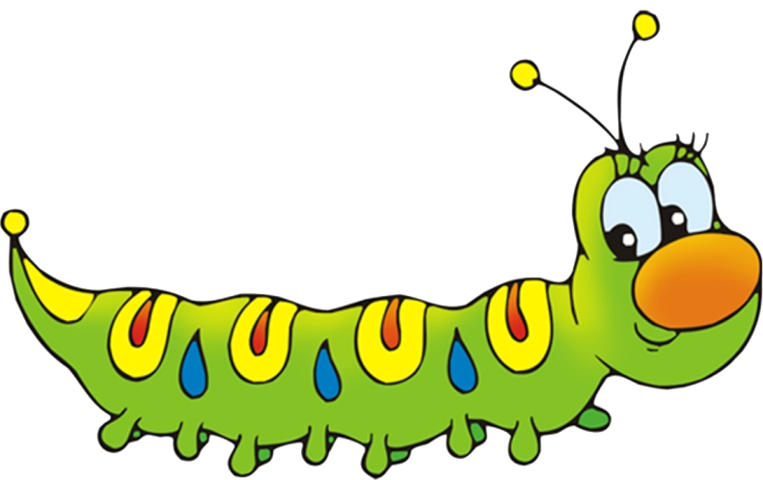

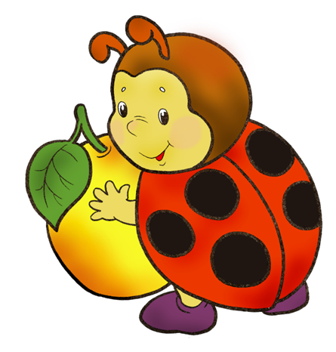
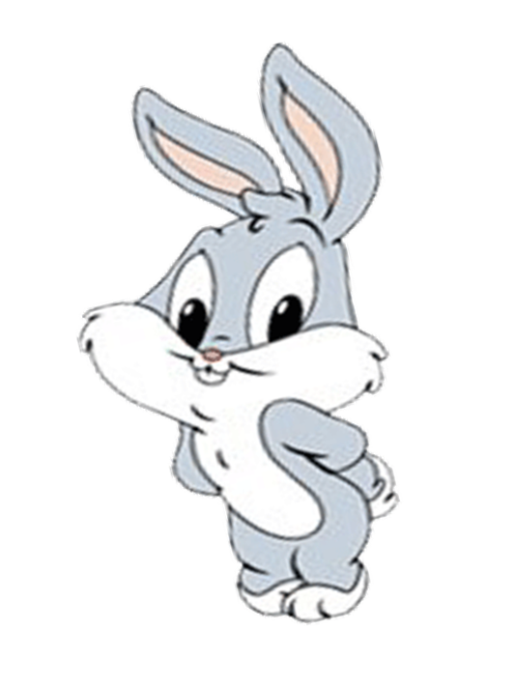
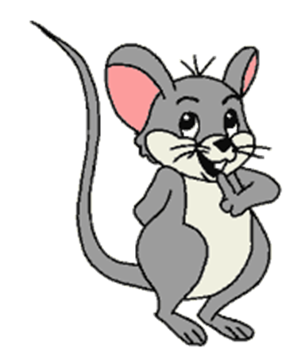
Путешествие в Волшебную страну
Выполнила педагог дополнительного образования
Шереметьева Елена Борисовна

Slide 2
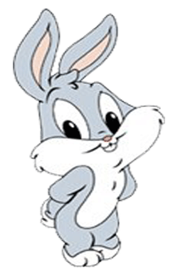
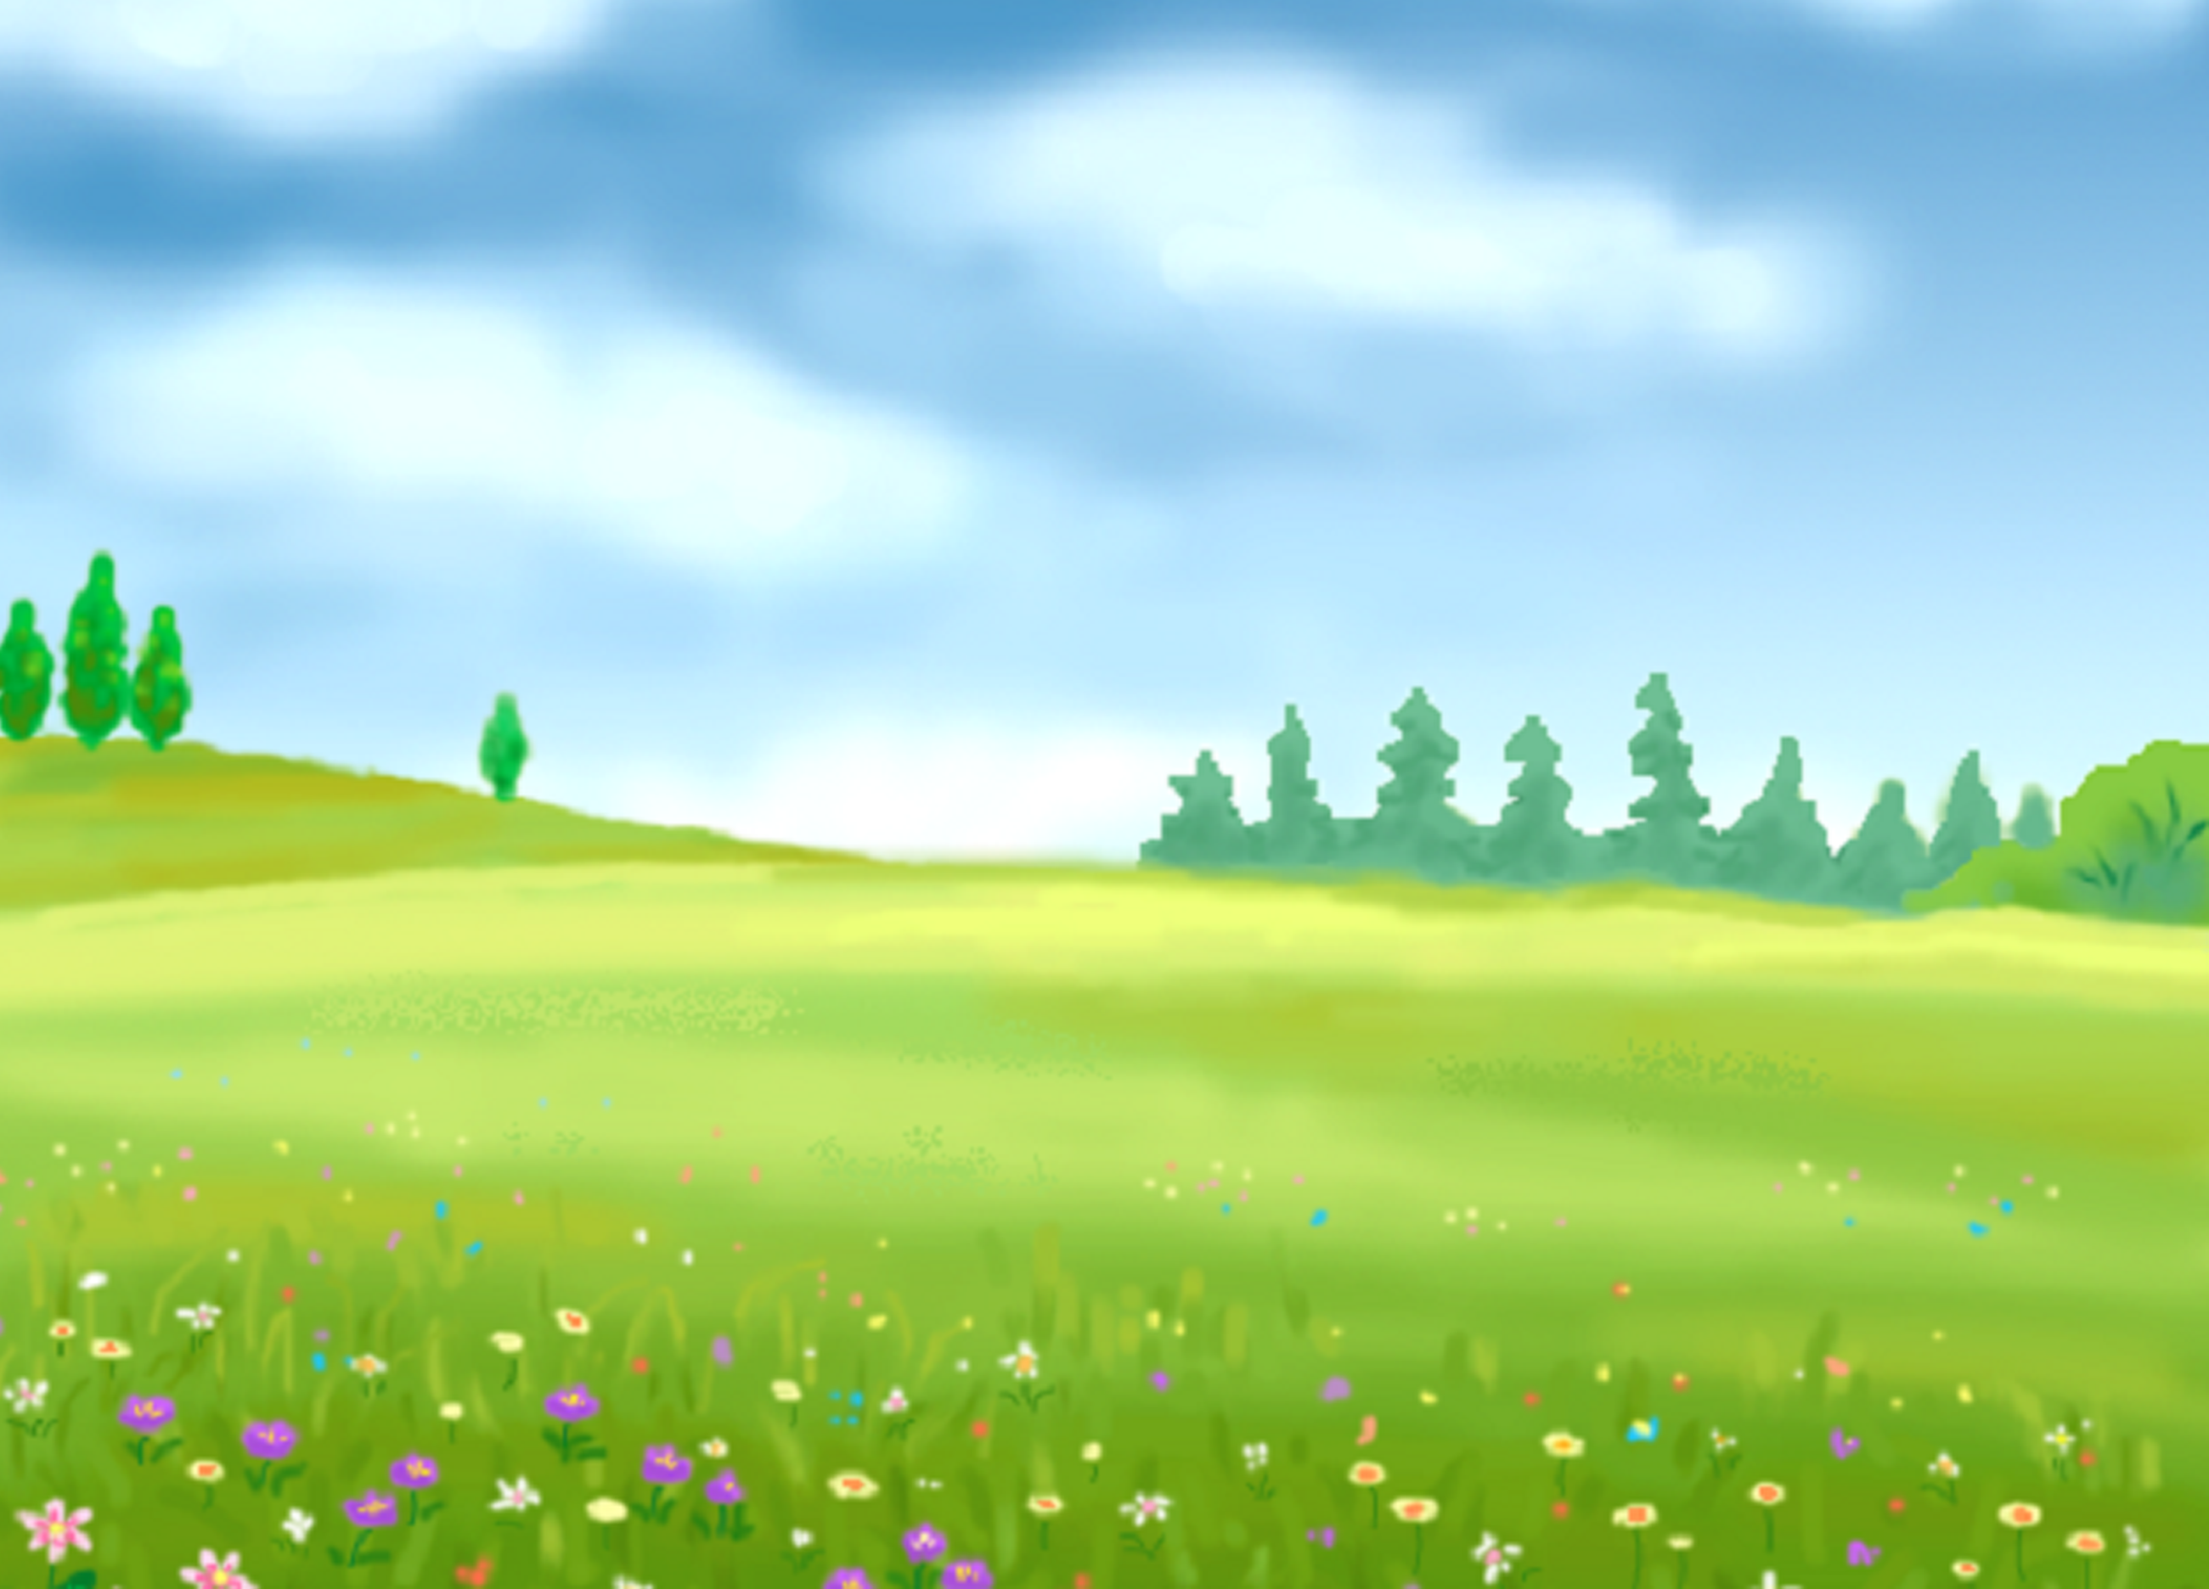
Кто спрятался за забором,
Кто сидит перед забором?

Slide 3

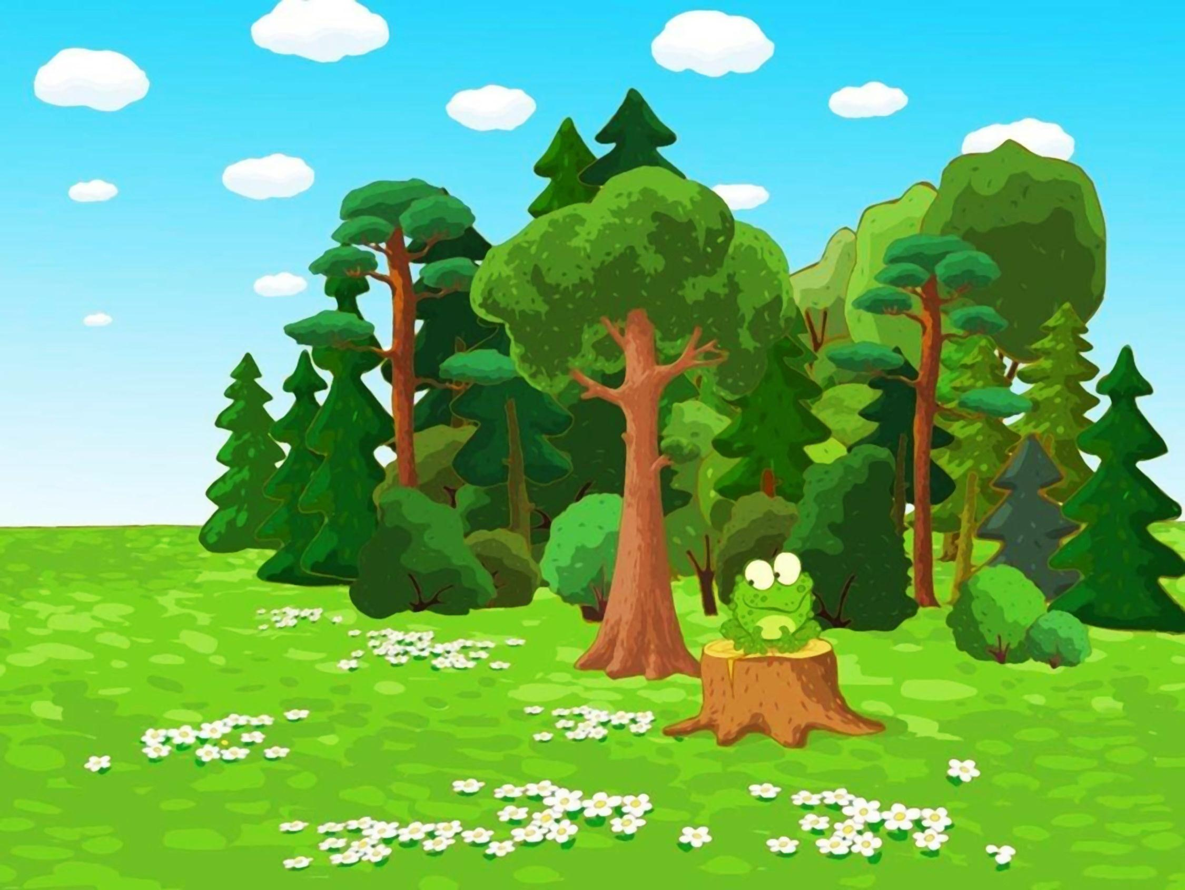





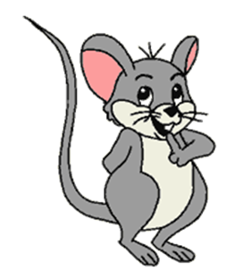
Сколько же мышек, Помоги сосчитать!

Slide 4
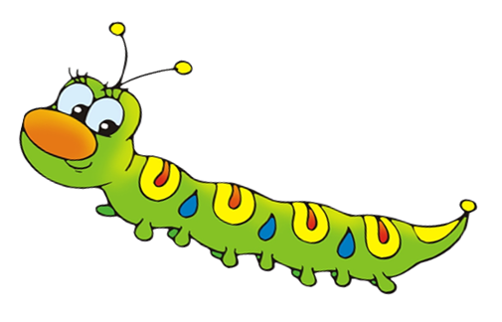
Сколько же гусениц, Помоги сосчитать!

Slide 5

Кто стоит в начале,
в середине ,в конце.

Slide 6

Кто ниже?

